Slide 1
Rozpoznávanie obrazcov a spracovanie obrazu
Segmentácia
Doc. RNDr. Milan Ftáčnik, CSc.

Slide 2
Motivácia
Pri nižšej úrovni spracovania obrazu sme študovali metódy, ktorých vstupom aj výstupom boli obrazy
Segmentácia patrí do strednej úrovne, lebo jej výstupom sú atribúty obrazu
Segmentácia rozdeľuje obraz na oblasti alebo objekty

Slide 3
Motivácia II
Segmentácia patrí medzi najzložitejšie úlohy spracovania obrazu
Na segmentáciu využívame vlastnosti obrazu: diskontinuitu a podobnosť
Prvá: využíva zmeny jasu v obraze
Druhá: využíva delenie na oblasti podobné z hľadiska nejakého kritéria

Slide 4
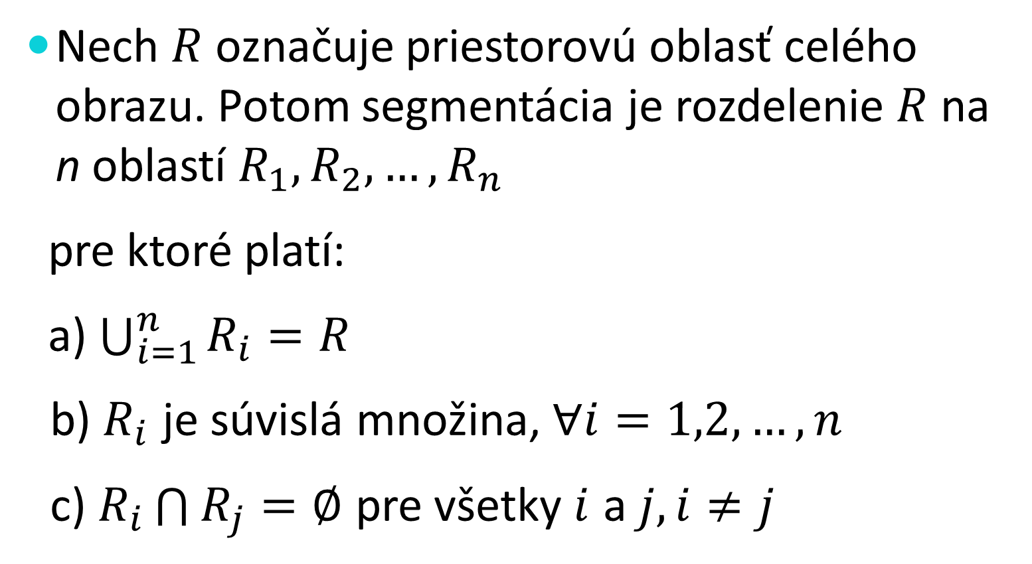
Definícia segmentácie
Nech $R$ označuje priestorovú oblasť celého obrazu. Potom segmentácia je rozdelenie $R$ na n oblastí $R_{1},R_{2},…,R_{n}$
pre ktoré platí:
a) $\bigcup_{i=1}^{n}{R_{i}=R}$
b) $R_{i}$ je súvislá množina, $∀i=1,2,…, n$
c) $R_{i}\bigcap{R_{j}=∅}$ pre všetky $i$ a $j, i≠j$

Slide 5
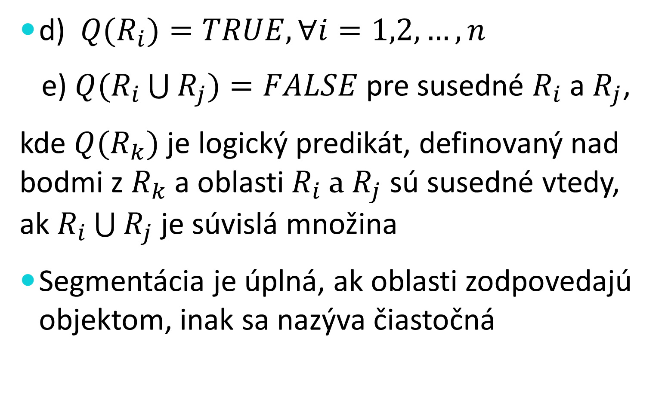
Definícia segmentácie II
d) $Q(R_{i})=TRUE, ∀i=1,2,…, n$
e) ${Q(R}_{i}\bigcup{R_{j})=FALSE}$ pre susedné $R_{i}$a $R_{j}$,
kde $Q(R_{k})$ je logický predikát, definovaný nad bodmi z $R_{k}$ a oblasti $R_{i}$a $R_{j}$ sú susedné vtedy, ak $R_{i}\bigcup{R_{j}}$je súvislá množina
Segmentácia je úplná, ak oblasti zodpovedajú objektom, inak sa nazýva čiastočná

Slide 6
Skupiny segmentačných metód
Metódy založené na prahovaní
Metódy založené na hraniciach (s využitím diskontinuity)
Metódy založené na oblastiach (s využitím podobnosti)
Ostatné metódy (porovnávanie so vzorom, využitie princípu povodí, ...)

Slide 7
Segmentačné metódy
Každá oblasť môže byť reprezentovaná uzavretou hranicou a každá uzavretá hranica popisuje oblasť.
Nejednoznačnosť obrazových dát a šum sú hlavným problémom pri segmentácii
Čím viac apriórnej informácie je k dispozícii, tým lepšie výsledky pri segmentácii možno dosiahnuť

Slide 8
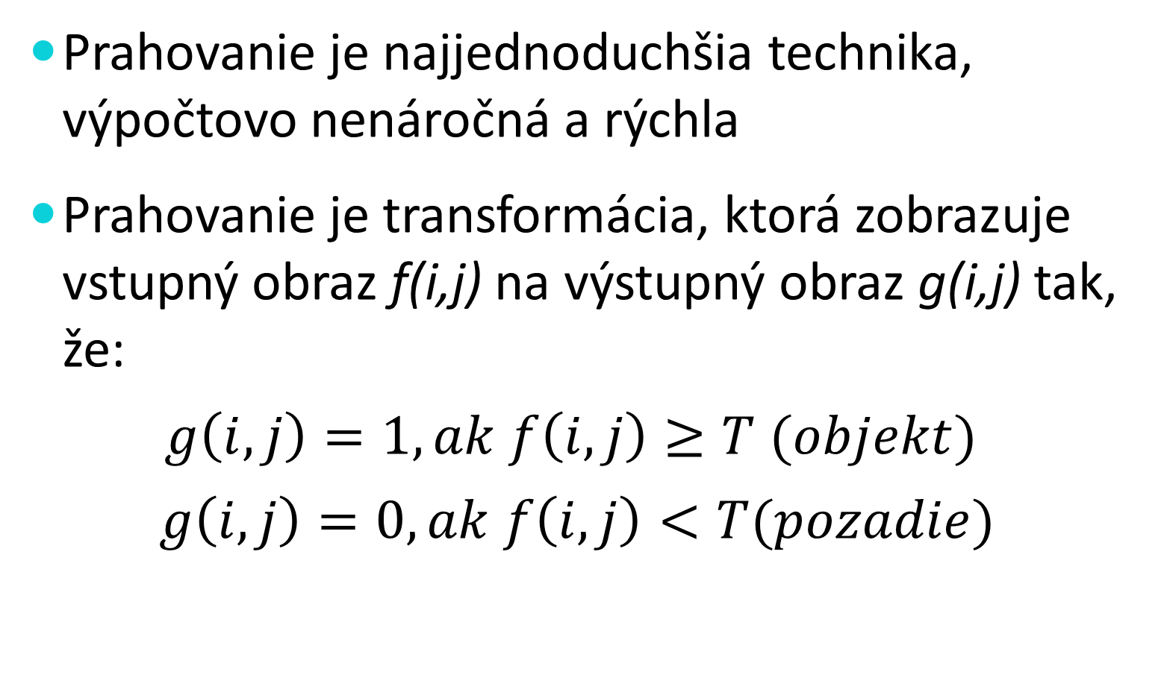
Metódy založené na prahovaní
Prahovanie je najjednoduchšia technika, výpočtovo nenáročná a rýchla
Prahovanie je transformácia, ktorá zobrazuje vstupný obraz f(i,j) na výstupný obraz g(i,j) tak, že:
$$g\left(i,j\right)=1, ak f\left(i,j\right)≥T (objekt)$$
$$g\left(i,j\right)=0, ak f\left(i,j\right)<T(pozadie)$$

Slide 9
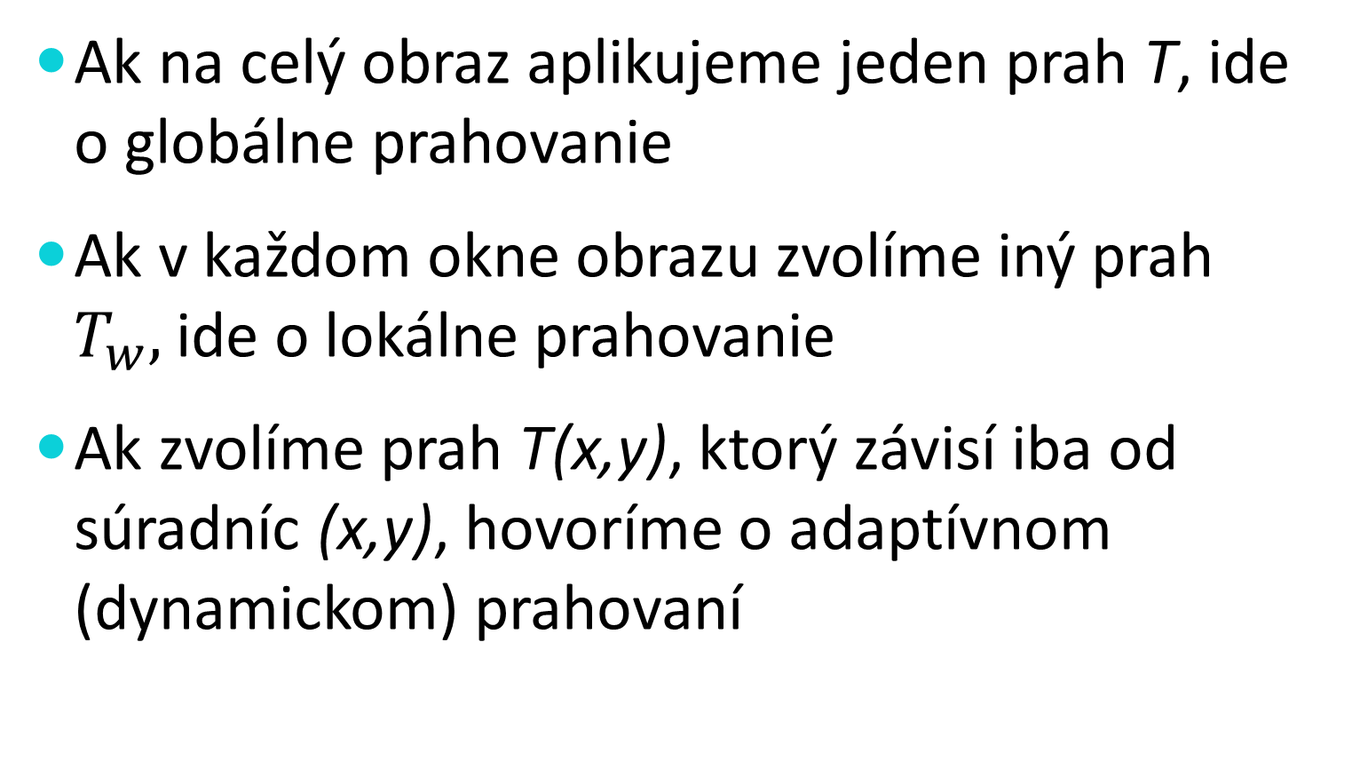
Globálne a lokálne prahovanie
Ak na celý obraz aplikujeme jeden prah T, ide o globálne prahovanie
Ak v každom okne obrazu zvolíme iný prah $T_{w},$ide o lokálne prahovanie
Ak zvolíme prah T(x,y), ktorý závisí iba od súradníc (x,y), hovoríme o adaptívnom (dynamickom) prahovaní

Slide 10
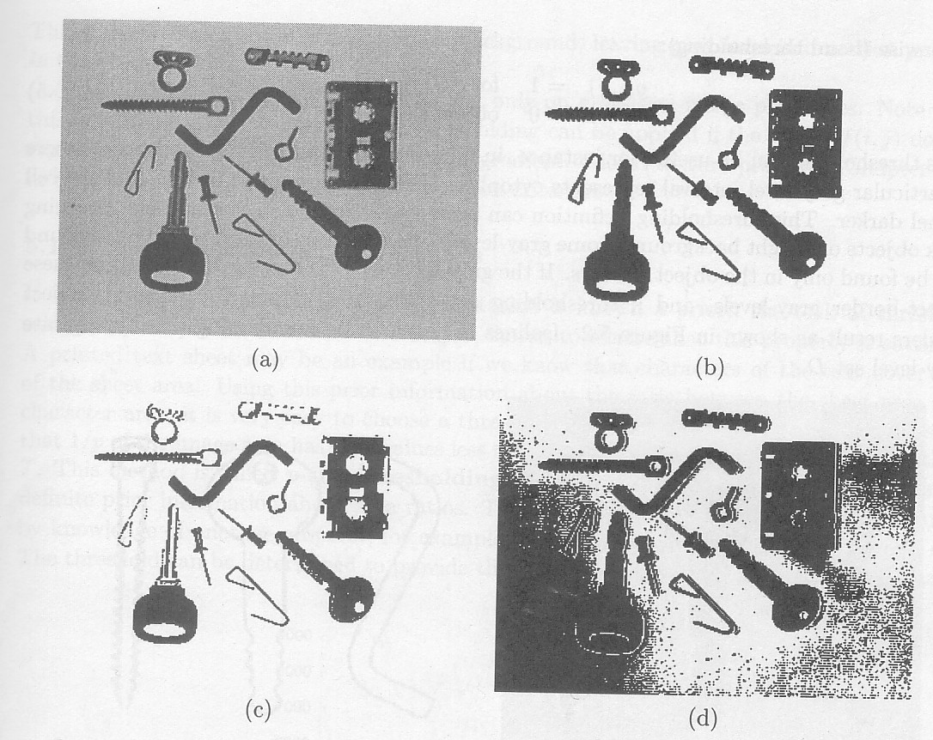
Ukážka prahovania
a) Originál
b) Prahovaný
obraz
c) Prah príliš
nízko
d) Prah príliš
vysoko

Slide 11
Úspešnosť (globálneho) prahovania
Závisí od:
  Toho, či histogram obrazu je bimodálny (skladá sa z dvoch kopcov – objekt a pozadie a údolia medzi nimi)
  Šumu, ktorý ovplyvňuje šírku kopcov
  Veľkosti objektu a pozadia
  Rovnomernosti zdroja osvetlenia
  Rovnomernosti odrazivosti v obraze

Slide 12
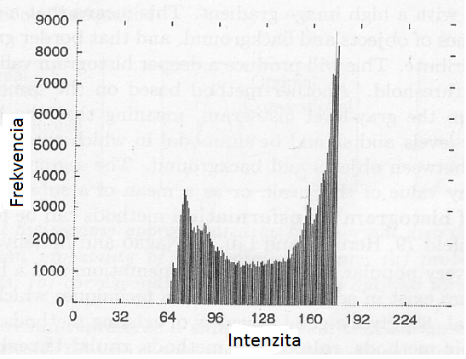
Bimodálny histogram

Slide 13
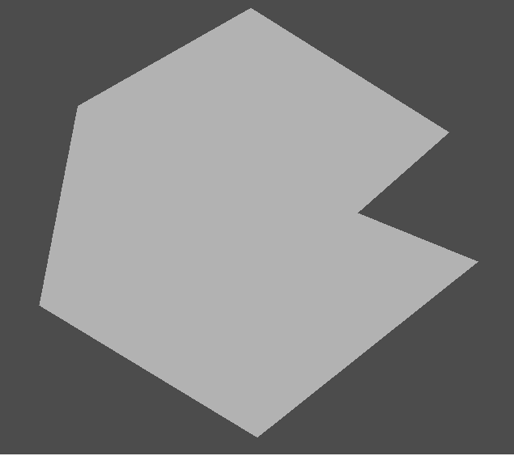
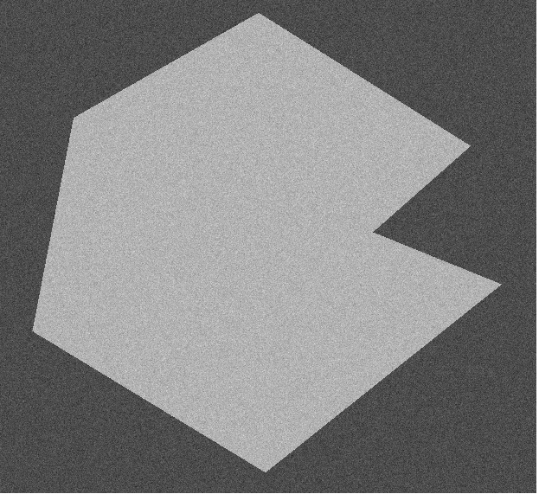
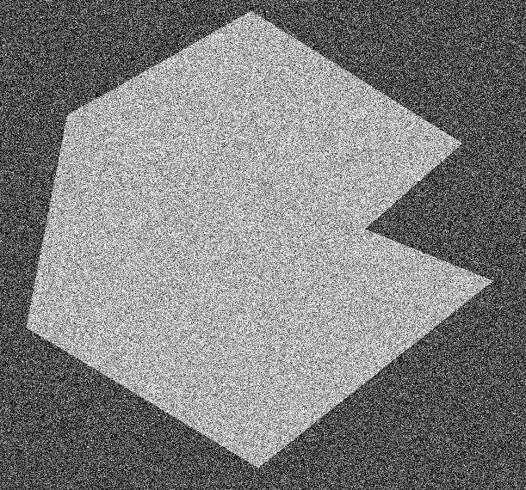
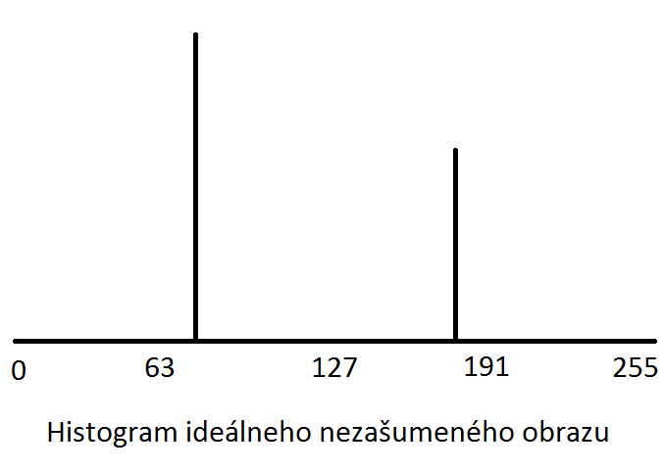
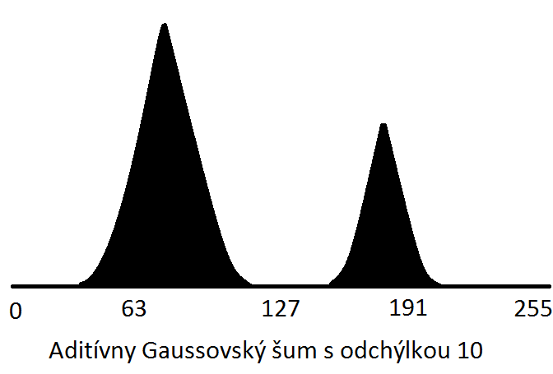
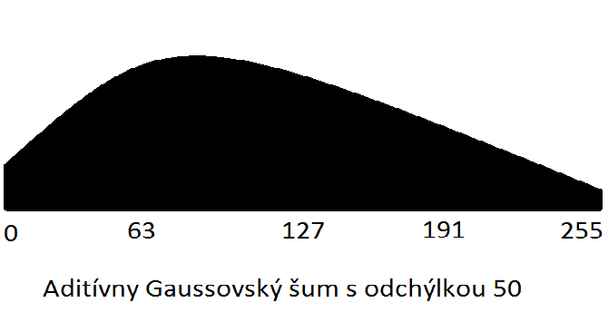
Vplyv šumu na segmentáciu

Slide 14
Vplyv šumu na segmentáciu II
Ak je obraz zašumený, vyhladíme ho maskou 5x5, čím sa jeho zašumenie zníži faktorom 5, čiže napr. septagon sa z odchýlky 50 zmení na obraz s odchýlkou 10
Potom môže fungovať metóda globálneho prahovania, pretože histogram má opäť dva významné vrcholy a údolie medzi nimi umožňujúce voľbu prahu

Slide 15
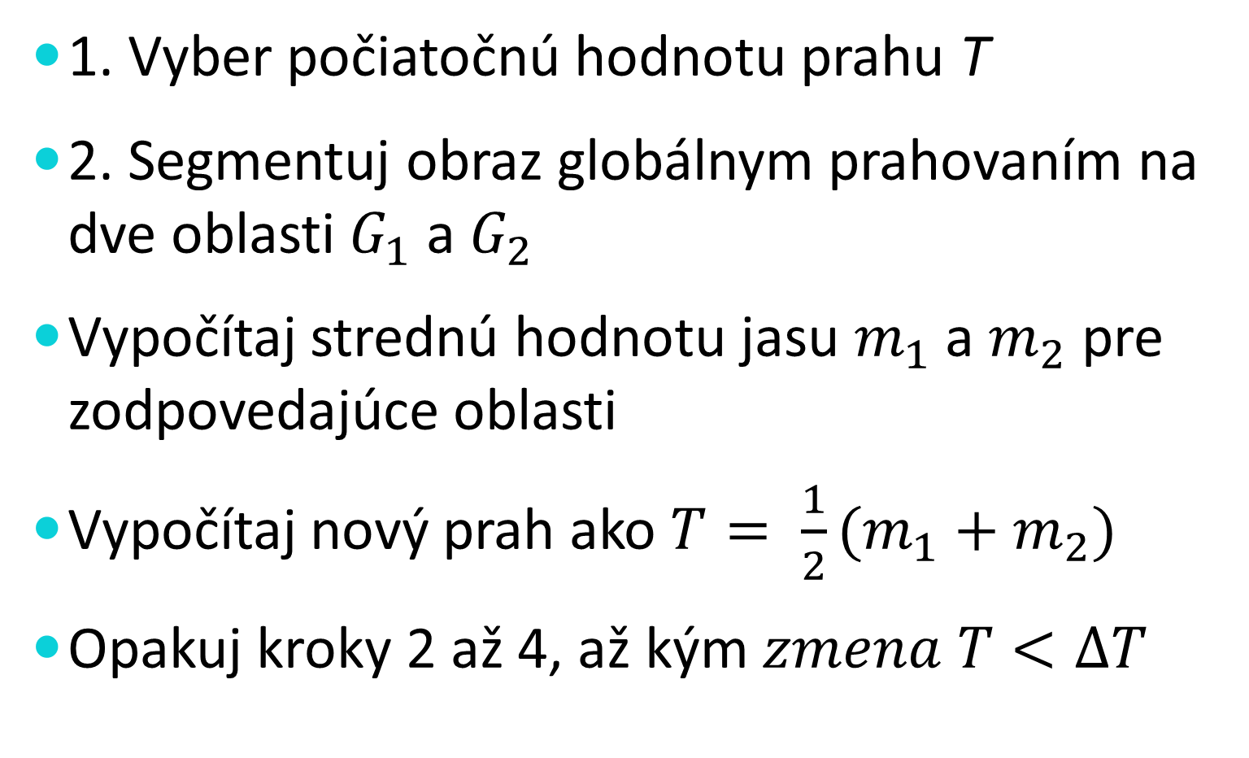
Algoritmus určenia prahu
1. Vyber počiatočnú hodnotu prahu T
2. Segmentuj obraz globálnym prahovaním na dve oblasti $G_{1}$ a $G_{2}$
Vypočítaj strednú hodnotu jasu $m_{1}$ a $m_{2}$ pre zodpovedajúce oblasti
Vypočítaj nový prah ako $T= \frac{1}{2}(m_{1}+m_{2})$
Opakuj kroky 2 až 4, až kým $zmena T<∆T$

Slide 16
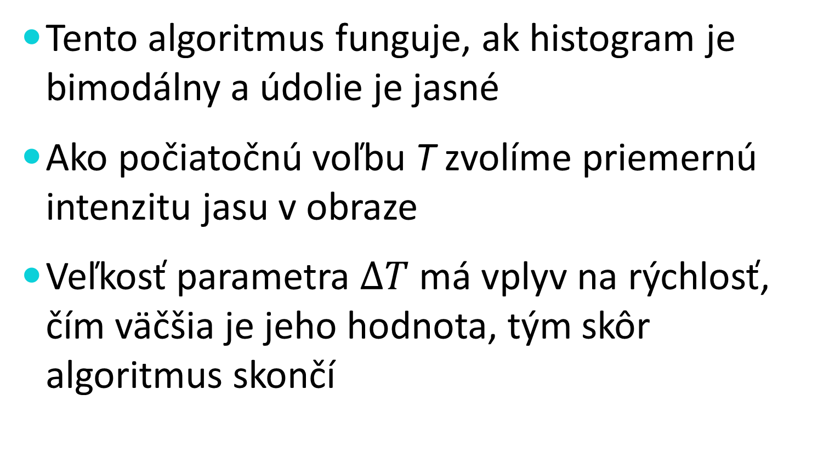
Určenie prahu II
Tento algoritmus funguje, ak histogram je bimodálny a údolie je jasné
Ako počiatočnú voľbu T zvolíme priemernú intenzitu jasu v obraze
Veľkosť parametra $∆T$ má vplyv na rýchlosť, čím väčšia je jeho hodnota, tým skôr algoritmus skončí

Slide 17
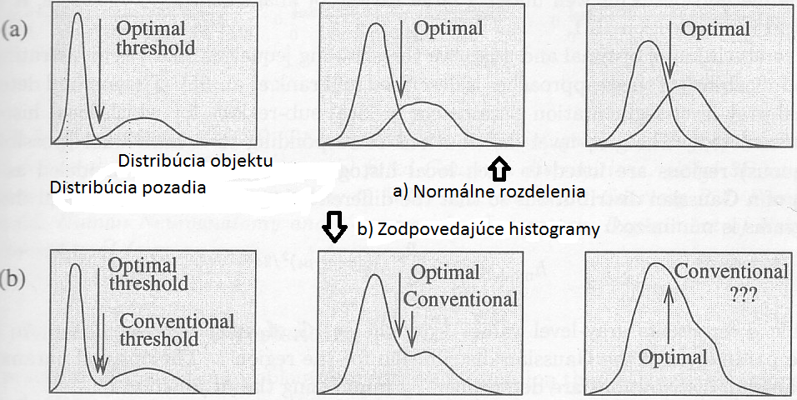
Optimálne prahovanie
Určuje prah ako najbližšiu úroveň jasu zodpovedajúcu minimu pravdepodobnosti medzi maximami 2 normálnych rozdelení

Slide 18

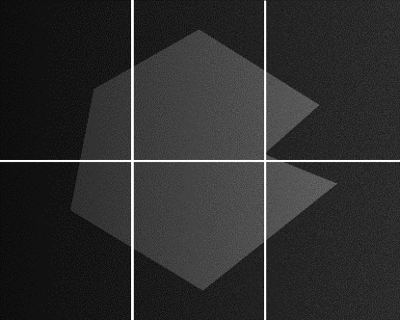
Lokálne prahovanie
Zašumený obraz, ktorý nemá bimodálny histogram – rozdelíme na okná, ktoré majú bimodálny histogram

Slide 19
Metódy založené na hraniciach
Sú založené na využití lokálnych hrán, ktoré boli detegované gradientnými operátormi (na báze 1. a 2. derivácie)
Lokálne hrany zodpovedajú zmene v úrovni jasu, farby alebo textúry
Vďaka šumu sú lokálne hrany detegované aj tam, kde nie je globálna hranica a niekedy chýbajú tam, kde je globálna hranica

Slide 20
Metódy založené na hraniciach II
1. prahovanie obrazu hrán
2. relaxácia (optimalizácia) hrán
3. heuristické hľadanie hranice z lokálnych hrán
4. dynamické programovanie
5. Houghova transformácia

Slide 21
Prahovanie obrazu hrán
Metóda prahuje lokálne hrany vhodným prahom (predpoklad: silnejšie hrany sú súčasťou hranice)
Metóda funguje iba v prípadoch, kedy kontrast medzi objektom a pozadím je dosť veľký, čo lokálne nemusí platiť a dostaneme neúplnú hranicu

Slide 22
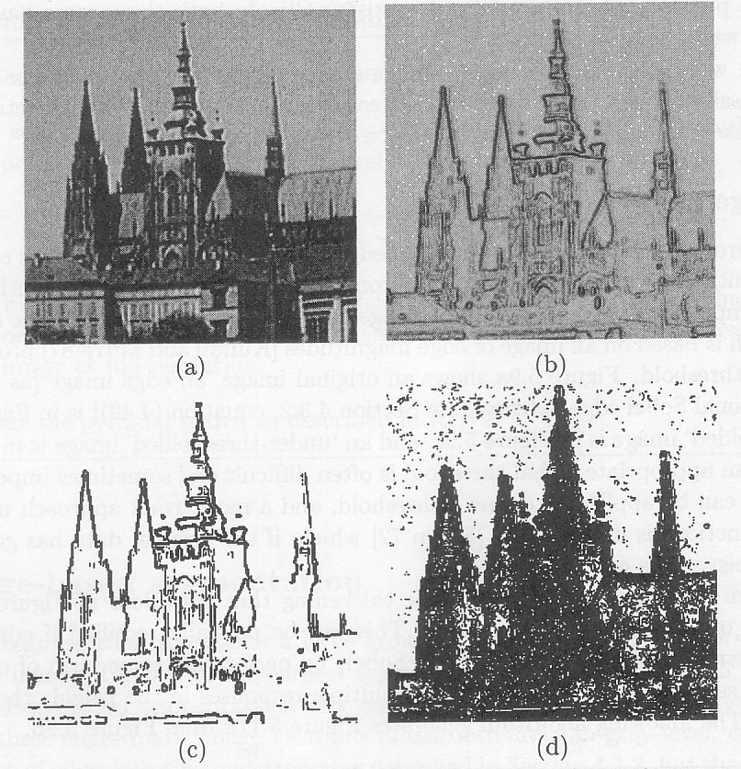
Prahovanie obrazu hrán II
a) Originál
b) Obraz hrán
c) Prah = 30
d) Prah = 10

Slide 23
Relaxácia (optimalizácia) hrán
Lokálna hrana sa posudzuje v kontexte okolitých hrán – ak sú príznaky na existenciu hranice, lokálna hrana sa posilňuje – napr. slabá hrana medzi dvoma silnými hranami
Takto sa dá vytvoriť súvislá hranica v obraze, aj keď sa to nemusí vždy podariť
Ukážeme príklad vo vzťahu k hrane e:

Slide 24
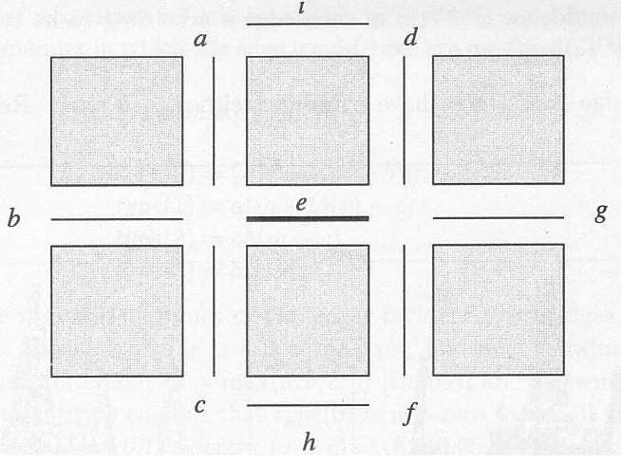
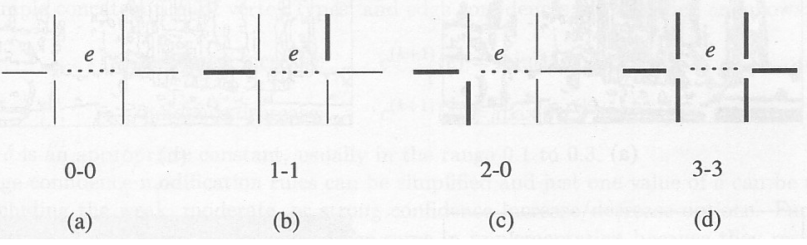
Relaxácia (optimalizácia) hrán II

Slide 25
Relaxácia (optimalizácia) hrán III
Iteratívne sa posudzuje dôvera každej hrany, kým nekonverguje k 1 alebo 0
0-0 – izolovaná hrana, negatívny vplyv 0-1 – neurčitá, neutrálny vplyv na dôveru 0-2, 0-3 – neperspektívna hrana 1-1 – pokračovanie, silný vplyv na dôveru 1-2, 1-3 – stredne pozitívny vplyv 2-2, 2-3, 3-3 – most medzi hranicami

Slide 26
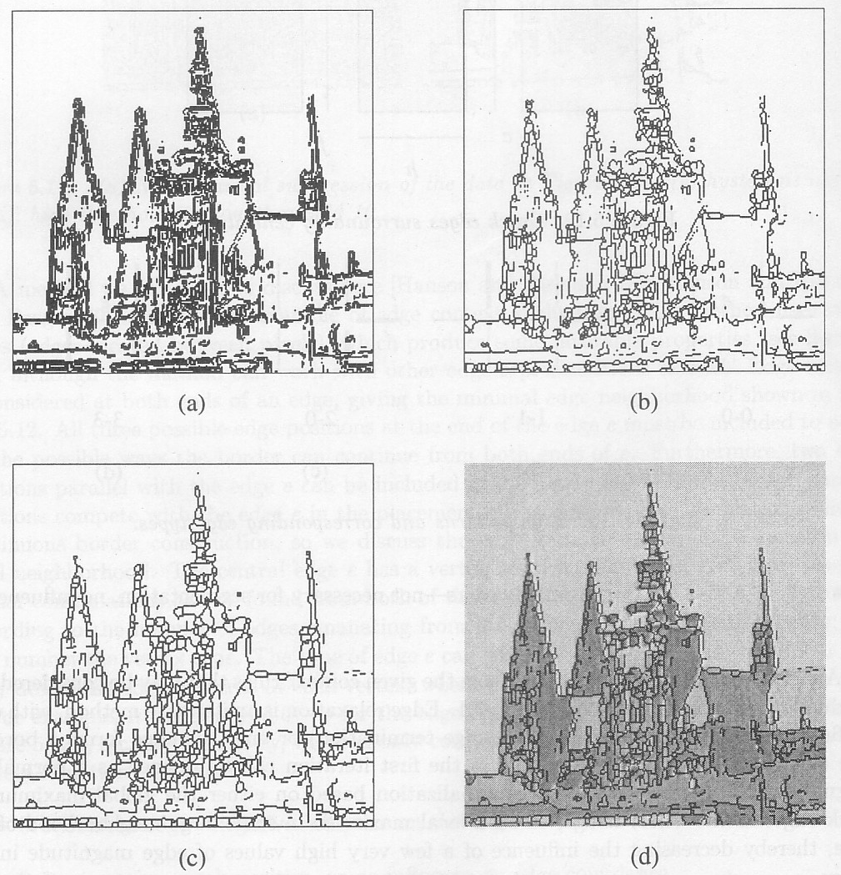
Relaxácia (optimalizácia) hrán IV
a) Hranice po 10 iteráciách
b) Hranice z a) tenšie
c) Hranice po 100 iteráciách
d) Hranice z c) prekryté s ori- ginálom

Slide 27
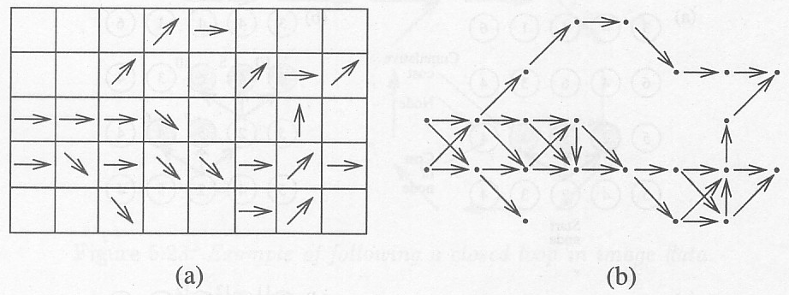
Heuristické hľadanie
Obraz lokálnych hrán a) vyjadríme ako graf b) a v ňom hľadáme optimálnu hranicu medzi bodom A a bodom B

Slide 28
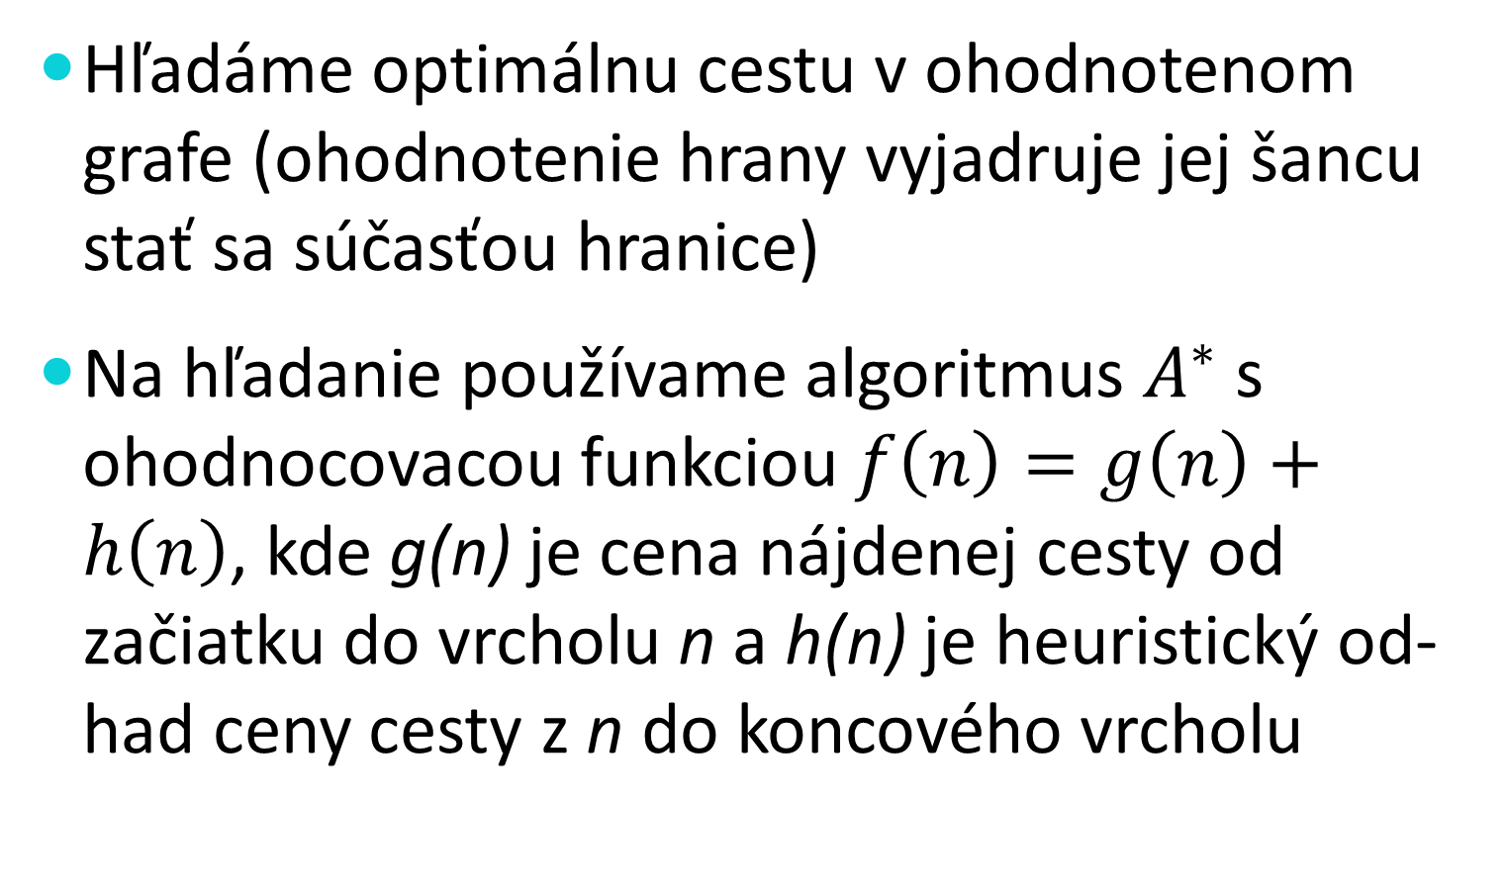
Heuristické hľadanie II
Hľadáme optimálnu cestu v ohodnotenom grafe (ohodnotenie hrany vyjadruje jej šancu stať sa súčasťou hranice)
Na hľadanie používame algoritmus $A^{∗}$ s ohodnocovacou funkciou $f\left(n\right)=g\left(n\right)+h\left(n\right)$, kde g(n) je cena nájdenej cesty od začiatku do vrcholu n a h(n) je heuristický od-had ceny cesty z n do koncového vrcholu

Slide 29
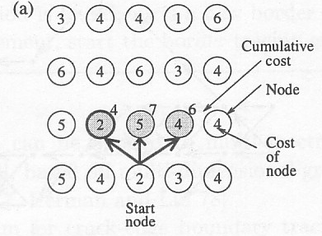
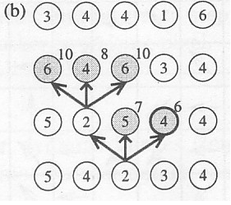
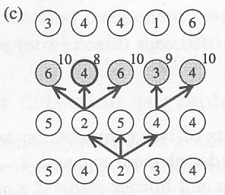
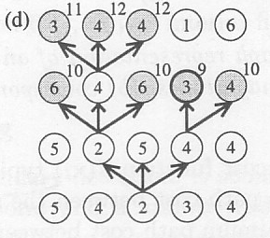
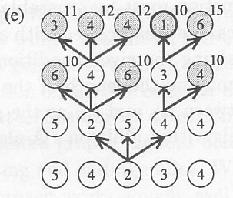
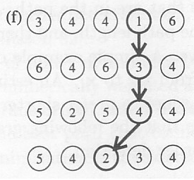
Heuristické hľadanie III

Slide 30
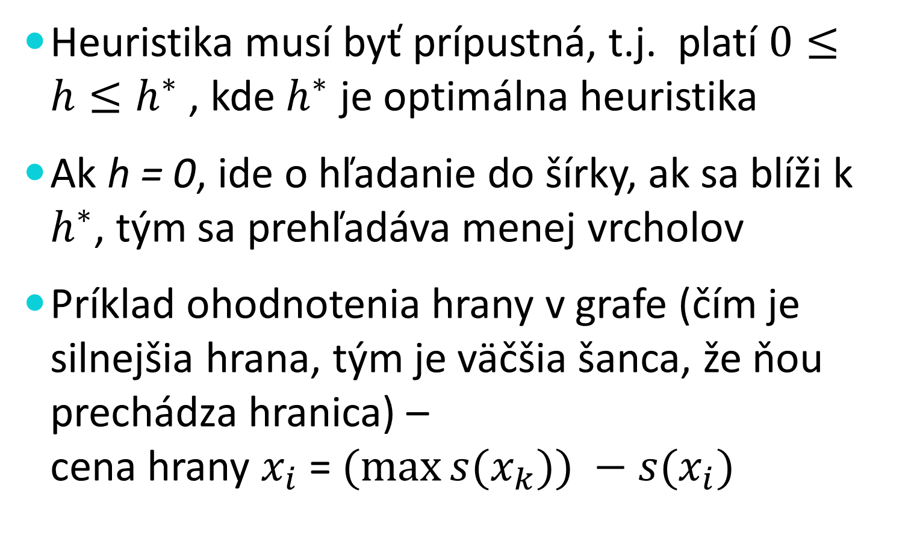
Heuristické hľadanie IV
Heuristika musí byť prípustná, t.j. platí $0≤h≤h^{∗}$ , kde $h^{∗}$ je optimálna heuristika
Ak h = 0, ide o hľadanie do šírky, ak sa blíži k $h^{∗}$, tým sa prehľadáva menej vrcholov
Príklad ohodnotenia hrany v grafe (čím je silnejšia hrana, tým je väčšia šanca, že ňou prechádza hranica) – cena hrany $x_{i}$ = $(\max{s(x_{k}))} −s(x_{i})$

Slide 31
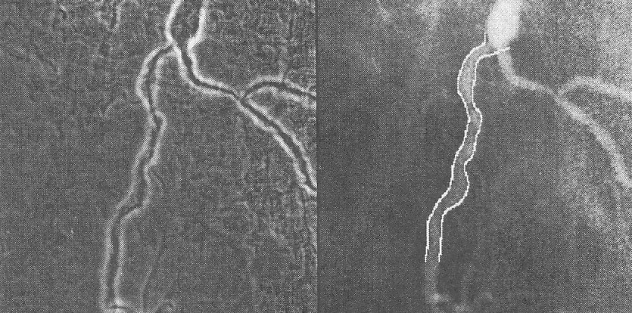
Heuristické hľadanie V
Hľadanie uplatnené na hranice koronárnej cievy a) hrany b) nájdená hranica
a) b)

Slide 32
Dynamické programovanie
Hlavná myšlienka optimality:
Ak existuje optimálna cesta z počiatočného do koncového vrcholu, ktorá prechádza cez E, tak aj podcesty z počiatočného vrcholu do E a potom z E do koncového vrcholu musia byť optimálne
V každej vrstve grafu sa robí jednoduchá optimalizácia až kým nepríde na koniec

Slide 33
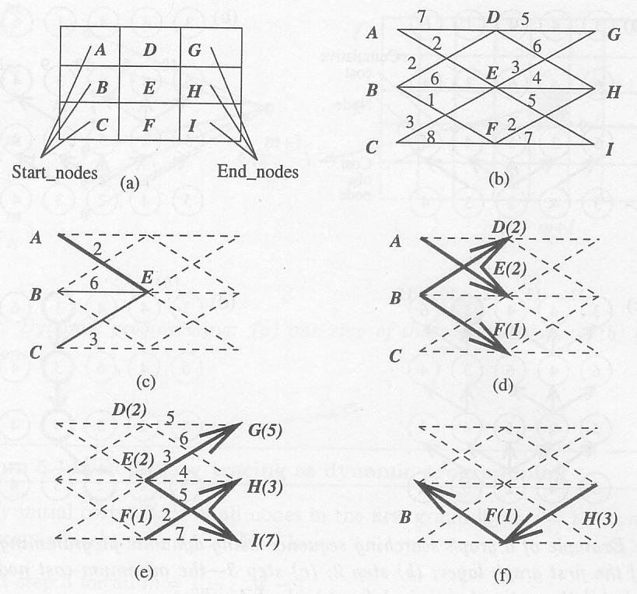
Dynamické programovanie II
a) Obraz hrán
b) Zodpovedajúci ohodnotený graf
c) Cesty do E, z nich A-E je optimálna
d) Optimálne cesty do D, E, F
e) Optimálne cesty do G, H, I
f) Optimálna hranica

Slide 34
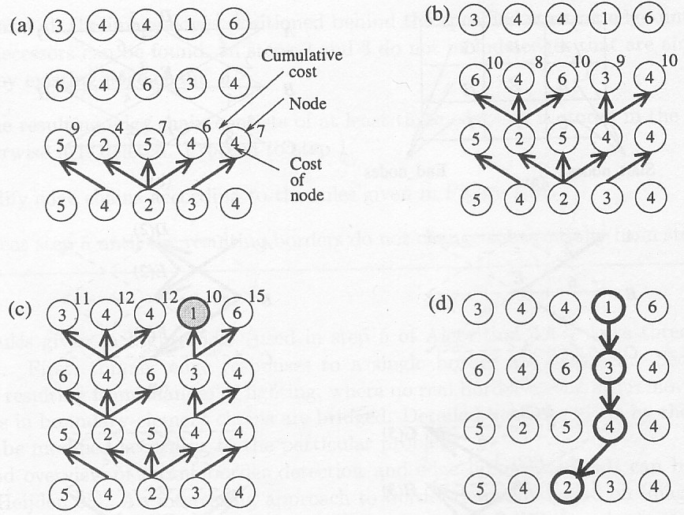
Dynamické programovanie III

Slide 35
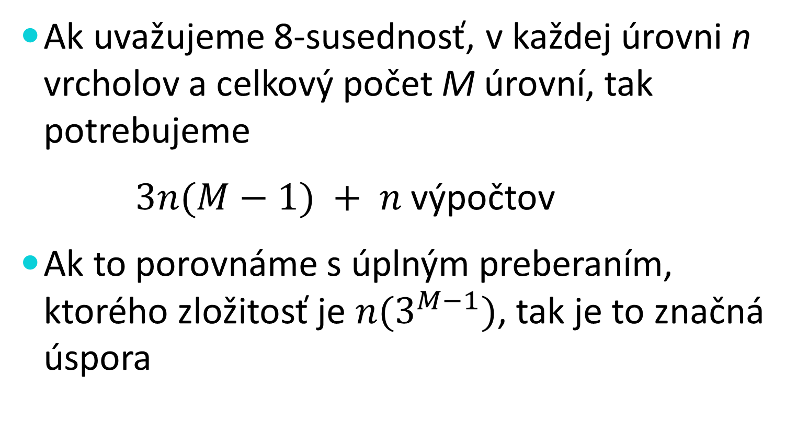
Dynamické programovanie IV
Ak uvažujeme 8-susednosť, v každej úrovni n vrcholov a celkový počet M úrovní, tak potrebujeme
$3n(M−1) + n$výpočtov
Ak to porovnáme s úplným preberaním, ktorého zložitosť je $n(3^{M−1})$, tak je to značná úspora

Slide 36
Houghova transformácia
Používa sa vtedy, ak sa majú detegovať objekty s analyticky známym priebehom hranice (čiary, priamky, kužnice, krivky)
Je robustná pri detekcii zakrytých aj zašumených objektov
Pôvodne bola navrhnutá na detekciu rovných čiar

Slide 37
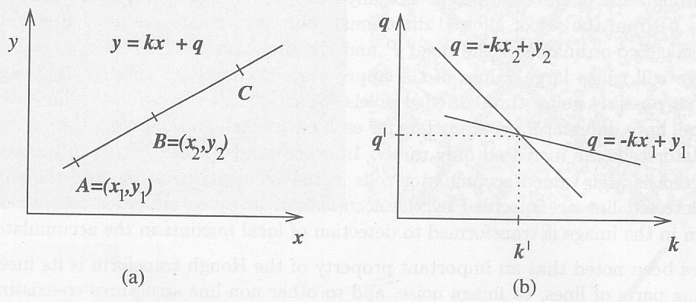
Houghova transformácia II
Máme známe body hranice A a B, ktoré ležia na priamke. Dosadíme ich do analytického vyjadrenia priamky a hľadáme také k´ a q´, ktoré im zodpovedajú

Slide 38
Houghova transformácia III
Postup: na obraz aplikujeme hranový operá-tor. Uvažujeme konečný počet smerníc, ktoré cez hrany prechádzajú, čo je diskretizácia parametra k (otočenie priamky) a podobne aj parametra q (posunutie priamky voči počiatku)
Takto vznikne obdĺžniková štruktúra – akumu-lačné pole buniek A(k,q) – ktoré je rozmeru k x q (podľa zvolenej diskretizácie)

Slide 39
Houghova transformácia IV
Cez každú dvojicu nájdených lokálnych hrán v obraze v prvom kroku preložíme priamku
Ak tá nájdená priamka má smernicu k a posunutie q, tak zväčšíme hodnotu bunky poľa akumulačného poľa A(k,q) v políčku k a q
Po aplikovaní na všetky dvojice lokálnych hrán, výslednú priamku (jej smernicu a posunutie) určí najvyššia hodnota v akumulačnom poli

Slide 40
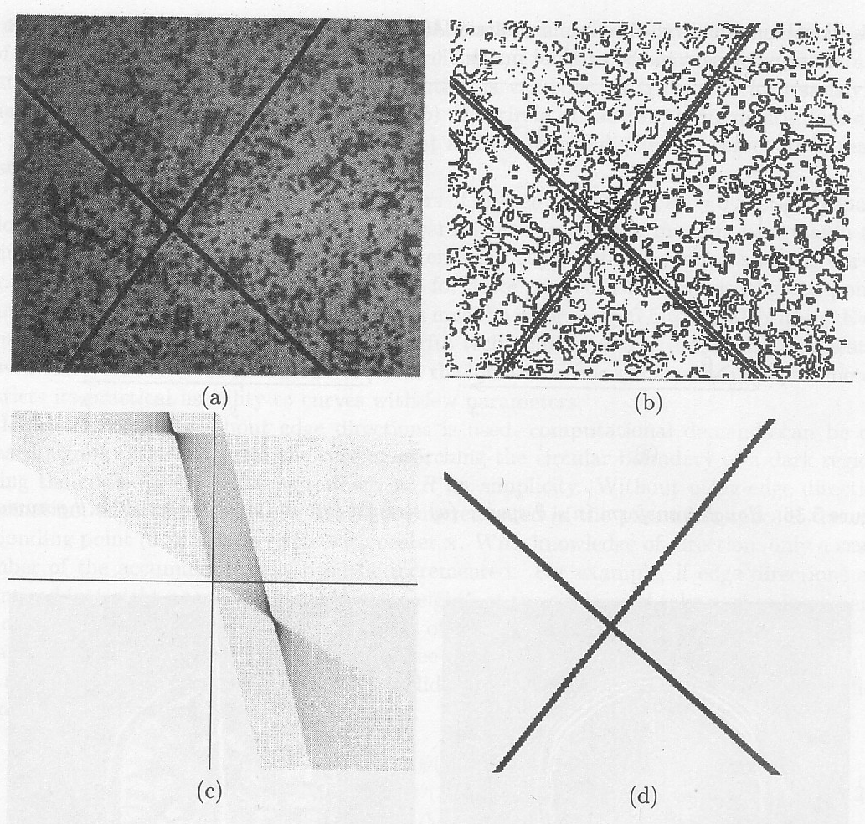
Houghova transformácia IV
a) Originálny obraz
b) Obraz hrán
c) Parametric- ký priestor
d) Detegované priamky

Slide 41
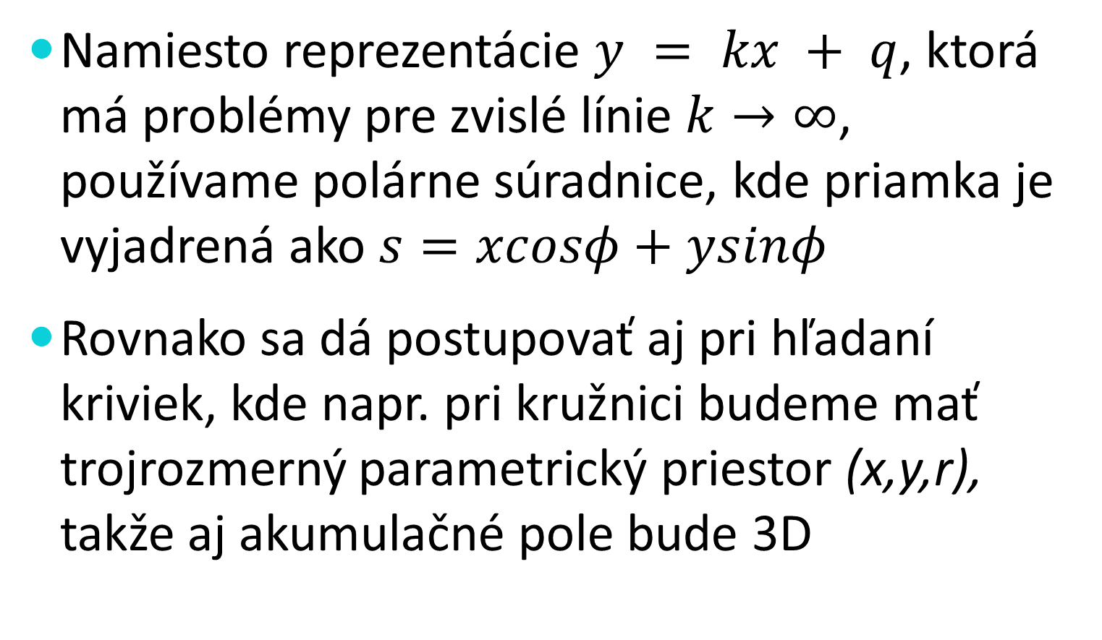
Houghova transformácia V
Namiesto reprezentácie $y = kx + q$, ktorá má problémy pre zvislé línie $k→∞$, používame polárne súradnice, kde priamka je vyjadrená ako $s=xcosφ+ysinφ$
Rovnako sa dá postupovať aj pri hľadaní kriviek, kde napr. pri kružnici budeme mať trojrozmerný parametrický priestor (x,y,r), takže aj akumulačné pole bude 3D

Slide 42
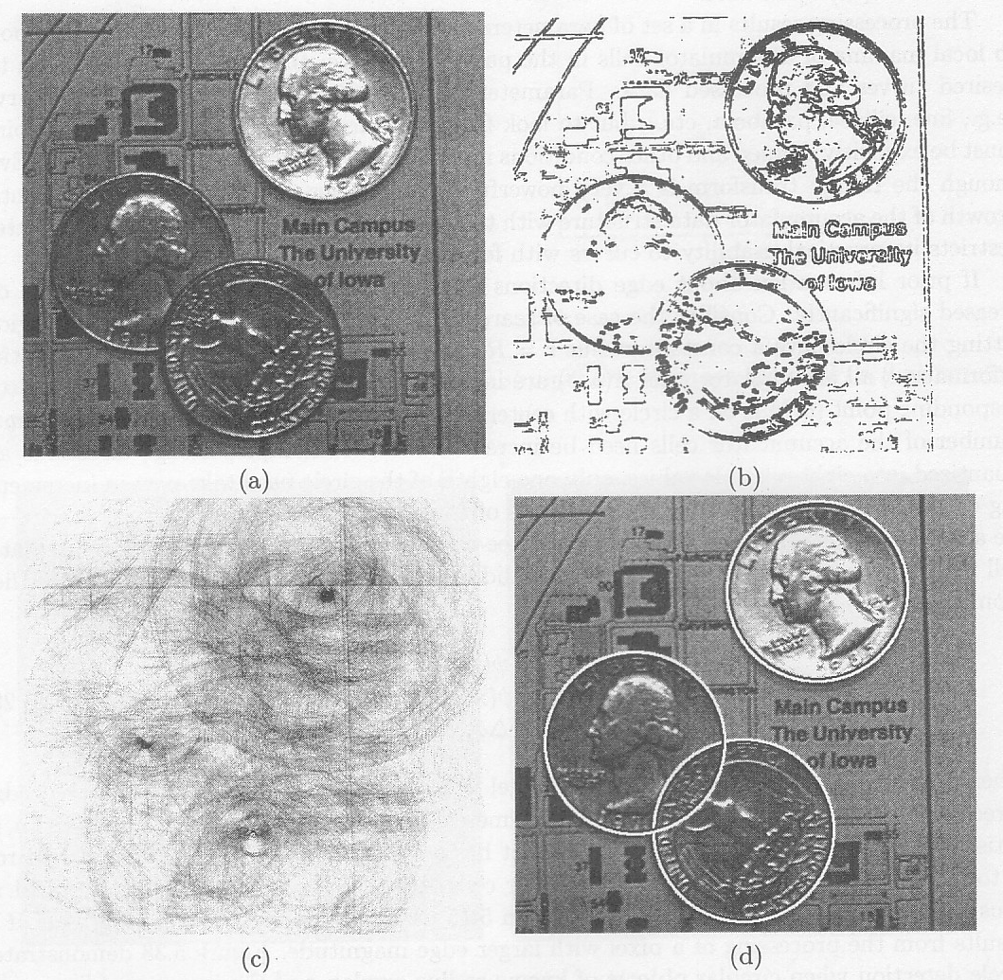
Houghova transformácia VI
a) Originálny obraz
b) Obraz hrán
c) Parametric- ký priestor
d) Detegované kružnice

Slide 43
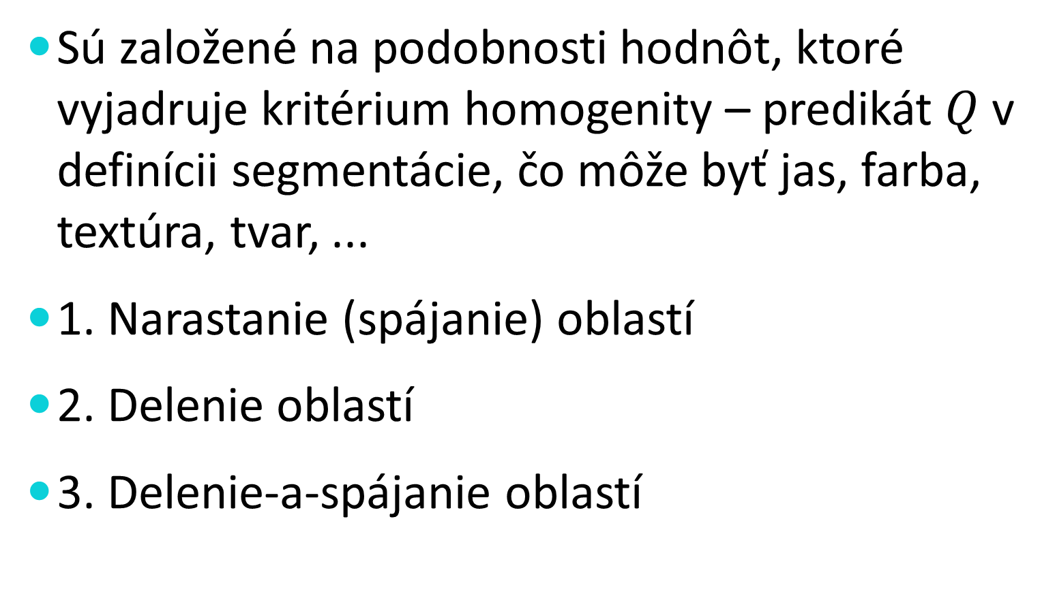
Segmentácia založená na oblastiach
Sú založené na podobnosti hodnôt, ktoré vyjadruje kritérium homogenity – predikát $Q$v definícii segmentácie, čo môže byť jas, farba, textúra, tvar, ...
1. Narastanie (spájanie) oblastí
2. Delenie oblastí
3. Delenie-a-spájanie oblastí

Slide 44
Narastanie oblastí
Začína pri určení malých jadier, ktoré sú homogénne a potom sa pridávajú pixle (alebo spájajú oblasti), aby homogénne oblasti boli maximálne
Jednotlivé metódy sa líšia podľa toho, ako určia počiatočné jadrá a kritérium na spájanie oblastí
Výsledok záleží aj na poradí spájania

Slide 45
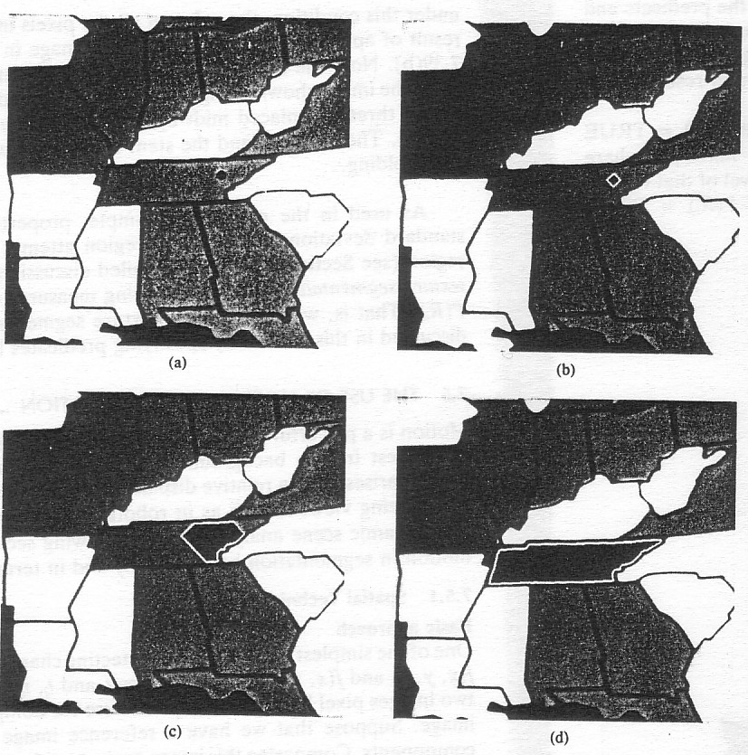
Narastanie oblastí II
a) Originálny obraz s jadrovým bodom
b) Počiatočné štá- dium rastu
c) Medzištádium
d) Finálna oblasť

Slide 46
Narastanie oblastí III
Ako kritérium spájania sa používajú dve heuristiky:
  Dve susedné oblasti sa spoja, ak význačná časť ich spoločnej hranice pozostáva zo slabých hrán
  Dve susedné oblasti sa spoja, ak význačná časť pozostáva zo slabých hrán, ale bez uvažovania o dĺžke hranice, čiže nie je dôležitá rozdielna veľkosť oblastí

Slide 47
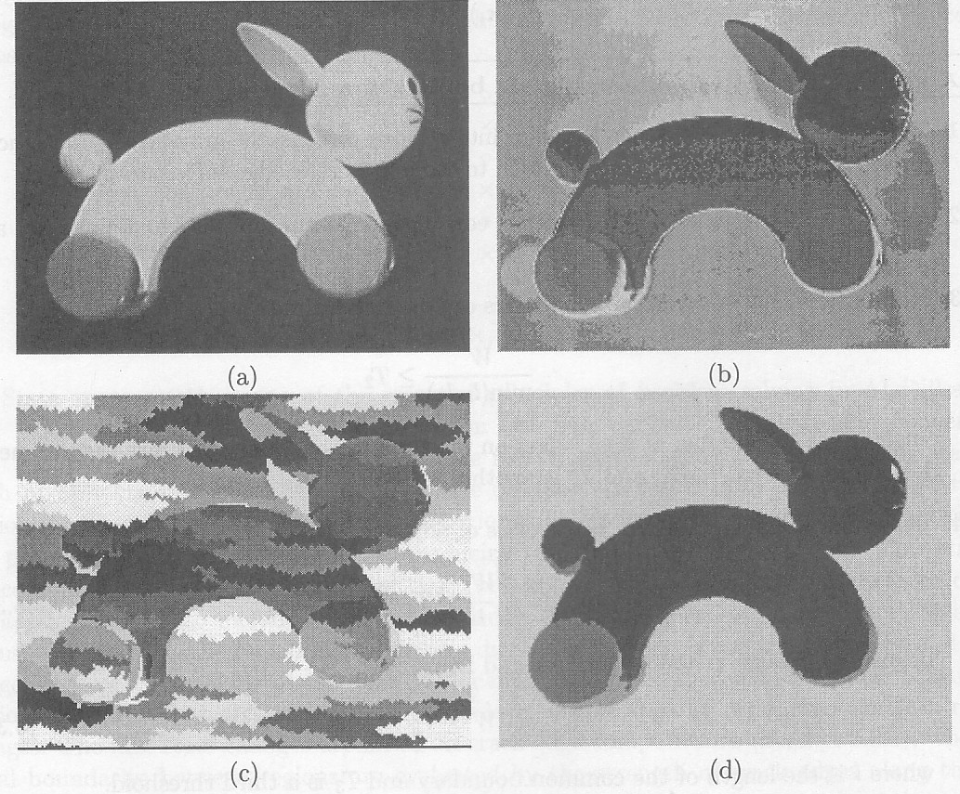
Narastanie oblastí IV
a) Originálny obraz
b) Pseudofarebný obraz originálu
c) Rekurzívne spá- janie oblastí
d) Spájanie oblastí odstraňovaním hra- nice

Slide 48
Delenie oblastí
Je opačné ku spájaniu oblastí
Začína pri podsegmentovanom obraze ktorý nespĺňa podmienku homogenity oblastí
Potom sa existujúce oblasti postupne delia, aby spĺňali základné podmienky segmentácie vrátane homogenity

Slide 49
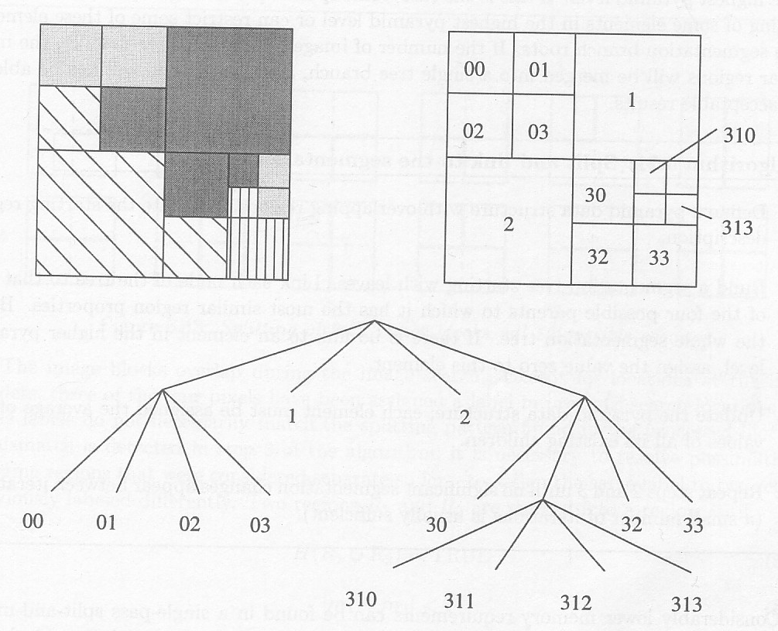
Delenie oblastí II

Slide 50
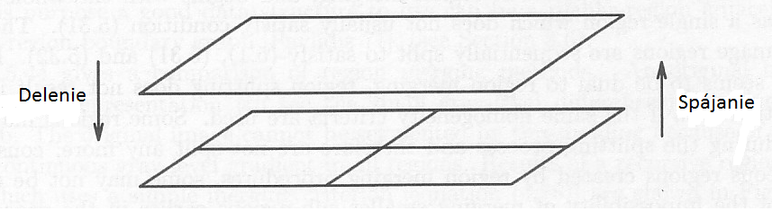
Delenie-a-spájanie oblastí
Kombinácia delenia a spájania spája výhody oboch prístupov
Technika používa hierarchickú dátovú štruktúru obrazu

Slide 51
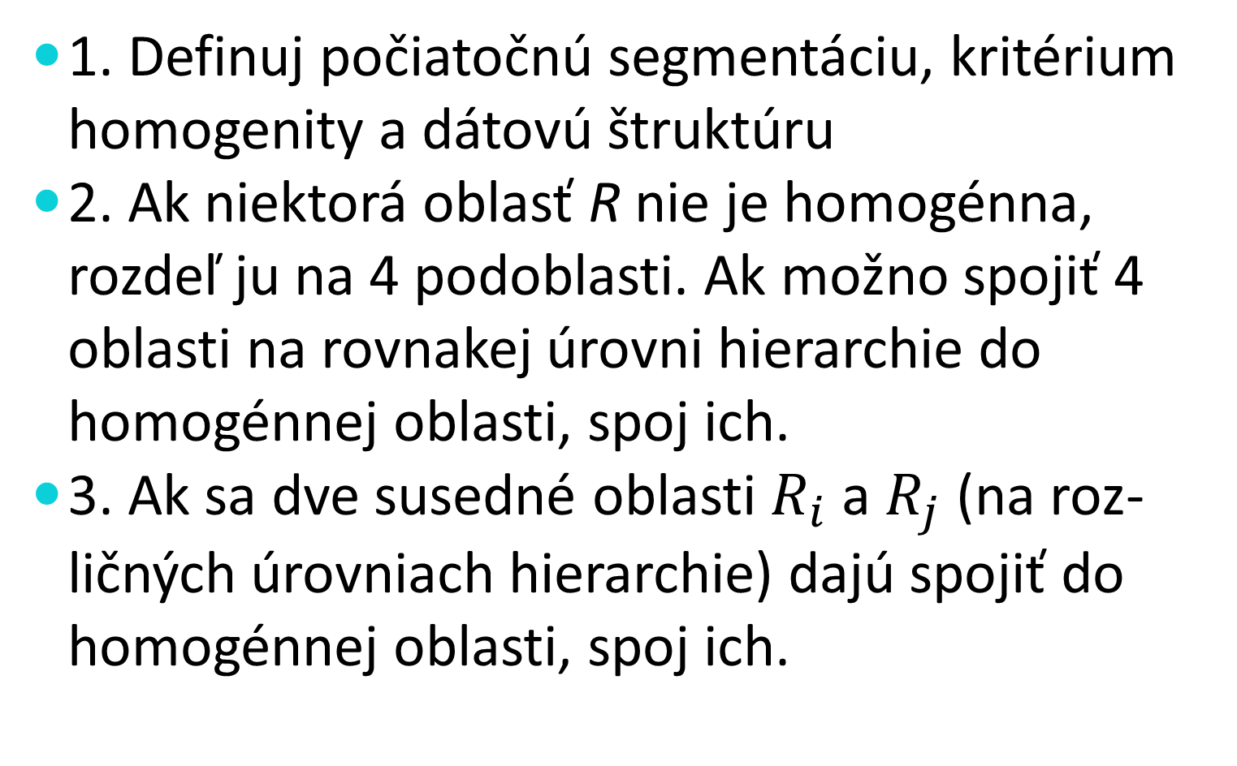
Delenie-a-spájanie oblastí II
1. Definuj počiatočnú segmentáciu, kritérium homogenity a dátovú štruktúru
2. Ak niektorá oblasť R nie je homogénna, rozdeľ ju na 4 podoblasti. Ak možno spojiť 4 oblasti na rovnakej úrovni hierarchie do homogénnej oblasti, spoj ich.
3. Ak sa dve susedné oblasti $R_{i}$ a $R_{j}$ (na roz-ličných úrovniach hierarchie) dajú spojiť do homogénnej oblasti, spoj ich.

Slide 52
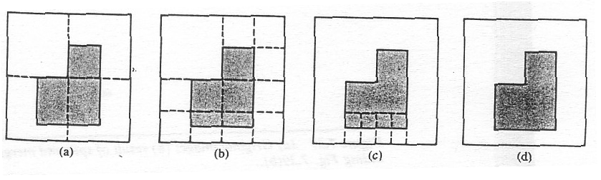
Delenie-a-spájanie oblastí III
Ukážka práce algoritmu pre jednoduchý objekt

Slide 53
Porovnávanie so vzorom (matching)
Používa sa na lokalizáciu objektov so známym vzhľadom, na hľadanie známych vzorov v obraze
Najlepšia zhoda je založená na nejakom kritériu optimality, ktoré záleží na objekte
Vyhodnocujeme kritérium zhody pre každú polohu a otočenie vzoru v obraze. Tam kde je zhoda najväčšia, je poloha vzoru

Slide 54
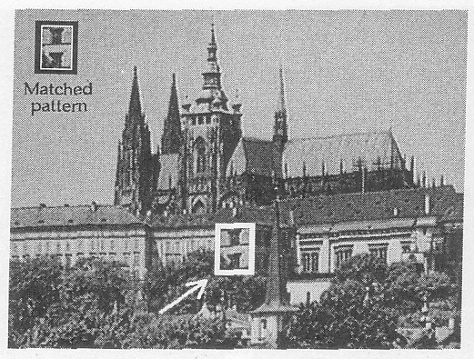
Porovnávanie so vzorom II
a) Porovnávaný vzor
b) Poloha naj- väčšej zhody

Slide 55
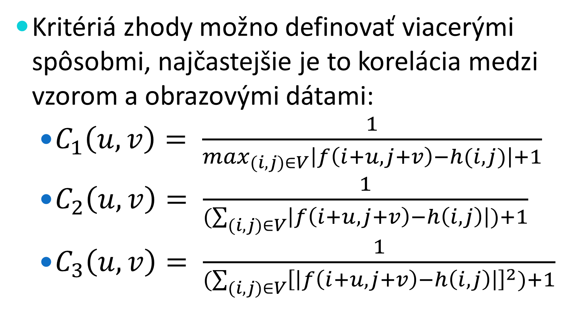
Porovnávanie so vzorom III
Kritériá zhody možno definovať viacerými spôsobmi, najčastejšie je to korelácia medzi vzorom a obrazovými dátami:
  $C_{1}\left(u,v\right)= \frac{1}{\max_{(i,j)∈V}\left|f\left(i+u,j+v\right)−h(i,j)\right|+1}$
  $C_{2}\left(u,v\right)= \frac{1}{(\sum_{(i,j)∈V}{\left|f\left(i+u,j+v\right)−h\left(i,j\right)\right|})+1}$
  $C_{3}\left(u,v\right)= \frac{1}{(\sum_{(i,j)∈V}{{\left[\left|f\left(i+u,j+v\right)−h\left(i,j\right)\right|\right]}^{2}})+1}$

Slide 56
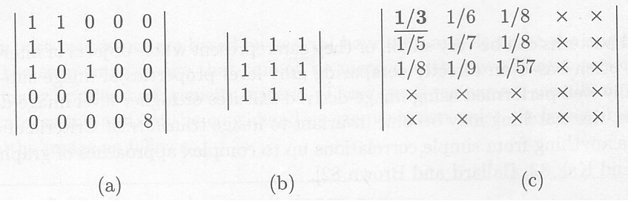
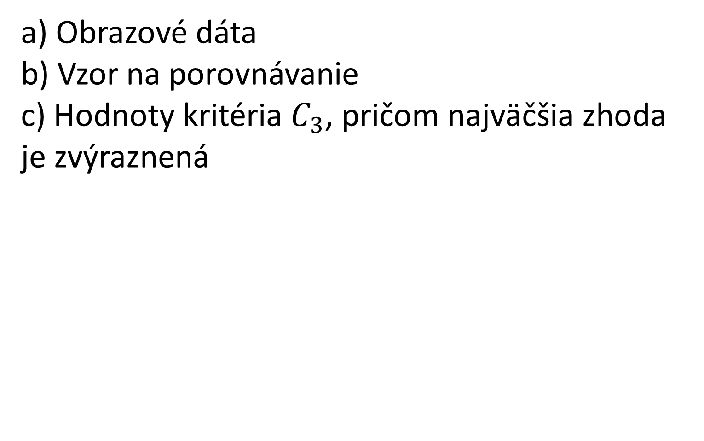
Porovnávanie so vzorom IV
a) Obrazové dáta
b) Vzor na porovnávanie
c) Hodnoty kritéria $C_{3}$, pričom najväčšia zhoda je zvýraznená

Slide 57
Porovnávanie so vzorom V
Prakticky zistíme, že porovnávanie v každej polohe, aj keď nebudeme uvažovať otočenie, zväčšenie alebo zmenšenie vzoru, je výpočtovo veľmi náročné
Skúšame preto porovnávať na nižšej úrovni rozlíšenia (zhoda sa mení postupne) a detailne preveríme iba oblasť možnej zhody

Slide 58
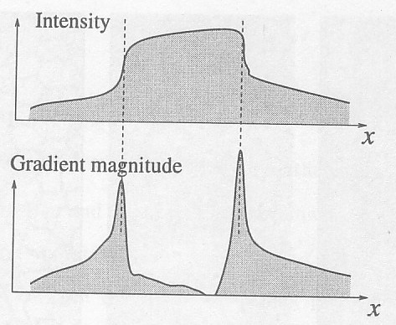
Segmentácia na princípe povodí
Hranice oblastí zodpovedajú tým miestam kde sa úrovne jasu menia najrýchlejšie
Preto sa princíp povodí (kam potečie voda, to delí kopce na dve časti) používa na obraz prie- behu gradientu v obra- ze

Slide 59
Segmentácia na princípe povodí II
Obraz môže byť presegmentovaný, to znamená, že budú príliš malé oblasti
Závisí od toho, aké veľké zmeny gradientu považujeme za dôležité pre určenie hranice
Pomôže rozmiestnenie značiek na predpokladané oblasti

Slide 60
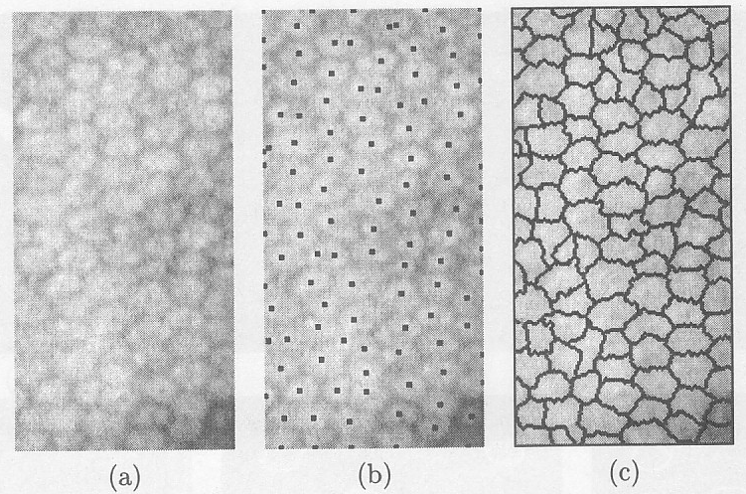
Segmentácia na princípe povodí III
a) Originálny obraz
b) Rozmiest- nenie značiek
c) Výsledná segmentácia na princípe povodí

Slide 61
Príklad 1
Predpokladajme, že poznáme analytické vyjadrenie hranice objektu a že je to priamka. Máme k dispozícii nasledujúce body v obrazovom priestore: (0,4), (1,3), (2,2), (3,1), and (2,4), ktorými by mala viesť hranica. Nájdite hraničnú priamku s použitím Houghovej transformácie. Ukážte svoj postup a akumulačné pole po ukončení výpočtu.

Slide 62

Príklad 2
Segmentujte objekt v binárnom obraze rozmeru 8x8 pixelov (na obrázku) použitím algoritmu delenia obrazu s tým, že H(R_{i}) = TRUE vtedy, keď všetky pixely v R_{i} majú rovnakú jasovú úroveň.
Nakreslite zodpovedajúci kvadrantový strom, v kto- rom pomenujete kvadran- ty a v listoch funkčné hod- noty.

